Slide 1


مُرشِدي
منصّة دعم القرار الأكاديمي
Vcoders
جائزة ولي العهد لأفضل تطبيق خدمات حكومية
الدورة الخامسة
Notes:
0:00 إلى 0:25 (25 ثانية)
السلام عليكم. نحن فريق Vcoders، ونقدّم لكم مُرشِدي، منصّة لدعم قرار اختيار التخصّص الجامعي. تخيّلوا طالباً وصل إلى نهاية التوجيهي، واجتهد سنوات حتى يحصل على معدّله. الآن أمامه سؤال يبدو بسيطاً، لكنه سيؤثر في سنوات دراسته وبداية حياته المهنية: ماذا أدرس؟ من هذا السؤال بدأ مُرشِدي، لنساعد الطالب وأهله على رؤية الخيارات بوضوح.
مصادر المحتوى: README.md: تعريف المنصة؛ اسم الفريق بتأكيد المستخدم؛ افتتاح سردي
الصورة الافتتاحية: رسم مفاهيمي مولد. الشعار الأصلي من حزمة التسليم.

Slide 2
قرار واحد، ومعلومات متفرّقة
هل يناسبني التخصّص؟
الميول
شو أدرس؟
ما الخيارات المتاحة لمعدّلي؟
القبول
سؤال الطالب بعد التوجيهي
ما الذي تستطيع أسرتي تحمّله؟
الكلفة
ما فرصي بعد التخرّج؟
العمل
الأسرة تحتاج صورة كاملة قبل الالتزام بالمسار
02
Notes:
0:25 إلى 1:10 (45 ثانية)
الطالب لا يختار على أساس واحد. عنده ميول يحبّها، ومعدّل يفتح أمامه خيارات، وأسرة تفكّر في كلفة الدراسة، وأسئلة عن فرص العمل بعد التخرّج. المشكلة أن هذه العناصر غالباً تُناقش بشكل منفصل. قد يعرف الطالب اسم التخصّص، لكنه لا يعرف كيف يقارنه ببديل آخر يناسب ظروفه. وبين نصائح الأقارب والمعلومات المتفرّقة، تصبح المفاضلة أصعب. نحن نركّز على هذه اللحظة تحديداً: كيف نجمع صورة القرار أمام الطالب قبل أن يلتزم بمسار دراسي، حتى يتحاور مع أهله على أساس مفهوم ومشترك؟
مصادر المحتوى: pdf-source/pitch-deck.html: المشكلة؛ PITCH_SCRIPT.md: المشهد الثاني؛ إعادة صياغة دون الإحصاءات غير المسندة

Slide 3
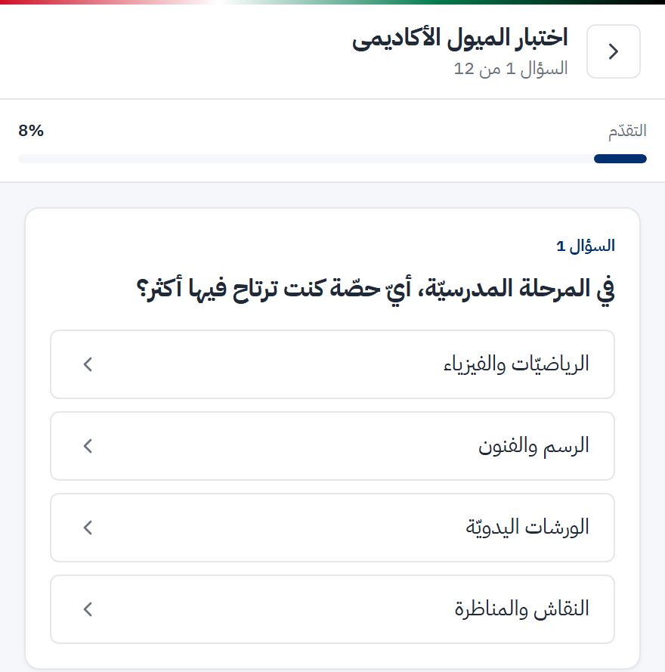
عناصر القرار في تجربة واحدة
ميول الطالب
استكشاف ما يناسب اهتماماته
مقارنة التخصّصات
الكلفة ومؤشرات العمل جنبًا إلى جنب
عائد التعليم
تقديرات تدعم المفاضلة بين البدائل
لقطة فعلية من النموذج الأولي
03
Notes:
1:10 إلى 2:05 (55 ثانية)
مُرشِدي يجمع عناصر القرار في تجربة واحدة. يبدأ بمساعدة الطالب على استكشاف ميوله، ثم يتيح له مقارنة التخصّصات، والنظر إلى كلفة الدراسة ومؤشرات فرص العمل. وتضيف حاسبة عائد التعليم زاوية مهمة: ماذا تعني هذه الخيارات للأسرة على المدى الأبعد؟ الفكرة أن يرى الطالب ما الذي يكسبه وما الذي يحتاج أن يوازن بينه في كل خيار. الحسابات هنا تقديرات تساعد على المقارنة، والقرار يبقى للطالب وأهله. القيمة التي نقدّمها هي تحويل معلومات متفرّقة إلى صورة قابلة للفهم والنقاش، ضمن تجربة عربية قريبة من احتياجات الطالب الأردني. بذلك يصبح سؤال: ماذا أدرس؟ بداية مقارنة واعية يمكن للأسرة أن تشارك فيها.
مصادر المحتوى: README.md: الميزات لتجربتها؛ pdf-source/documentation.html: نظرة عامة ومنطق حاسبة عائد التعليم
لقطة فعلية من واجهات النسخة المرفقة في حزمة التسليم.

Slide 4
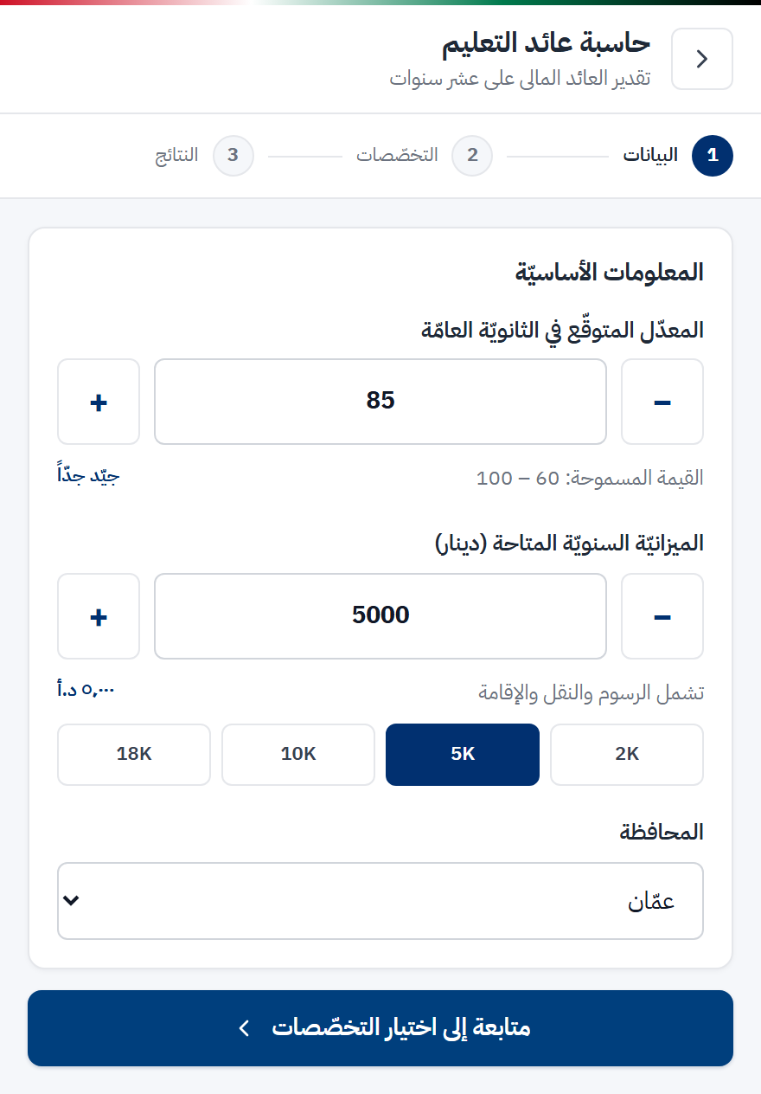
رحلة الطالب داخل مُرشِدي
ملف الطالب
١
معدّله، ميزانيته، وميوله
مقارنة البدائل
٢
تخصّصات يوازن بينها بوضوح
قرار مع الأهل
٣
اختيار يفهم أسبابه وتكاليفه
مثال توضيحي ببيانات ثابتة. النتائج تقديرية
لقطة فعلية من النموذج الأولي
04
Notes:
2:05 إلى 2:50 (45 ثانية)
لنأخذ مثالاً افتراضياً لطالب يحبّ الحاسوب، ويفكّر أيضاً في الهندسة والإعلام. يبدأ بإدخال معلوماته الدراسية وظروفه، ويستكشف ميوله. بعدها يضع خياراته جنباً إلى جنب: ماذا سيدرس؟ ما الكلفة التقديرية؟ وما مؤشرات العمل المرتبطة بكل تخصّص؟ قد يكتشف أن خياراً قريباً من اهتماماته يستحق أن يبحث فيه أكثر، أو أن كلفة خيار آخر تحتاج إلى نقاش مع الأسرة. يخرج من هذه الرحلة بصورة أوضح لبدائله وأسئلة أفضل. ثم يجلس مع أهله ليوازن بين ما يحبّه، وما يناسب إمكاناته، والمسار الذي يريد بناءه.
مصادر المحتوى: README.md: حاسبة عائد التعليم ومقارنة التخصصات واختبار الميول؛ مثال سردي افتراضي
لقطة فعلية من واجهات النسخة المرفقة في حزمة التسليم.

Slide 5
المستفيدون والعملاء المحتملون
من نختبر معه نموذج العمل؟
من يستفيد؟
جهات حكومية معنية بالتعليم
طلبة التوجيهي
وجامعات أردنية
وأولياء الأمور
الوصول المقترح للطلبة عبر المدارس والجامعات
05
Notes:
2:50 إلى 3:30 (40 ثانية)
المستفيد الأساسي هو طالب التوجيهي، ومعه وليّ الأمر الذي يشارك في القرار ويفكّر في الالتزام المالي. وللوصول إليهما، نقترح البدء من المدارس والجامعات، حيث يوجد احتياج واضح للإرشاد ومناقشة الخيارات. أمّا العملاء المحتملون فهم الجهات الحكومية المعنية بالتعليم، والجامعات التي يمكن أن تستفيد من خدمات الإرشاد والتقارير. بهذه العلاقة، تصل الخدمة إلى الطالب عبر مؤسسات قريبة منه. البداية المقترحة تكون مع نطاق محدود من المؤسسات، لنتعلّم من الاستخدام الفعلي ونطوّر الخدمة بناءً على احتياجات المستفيدين.
مصادر المحتوى: pdf-source/pitch-deck.html: الأثر والاستدامة؛ قنوات الوصول والتجربة المحدودة مقترحات للمرحلة القادمة

Slide 6
تميّز مُرشِدي في جمع عناصر القرار
ما يضيفه مُرشِدي | عنصر القرار
اختبار يساعد على الاستكشاف | ميول الطالب
مقارنة التخصّصات والجامعات | خيارات الدراسة
تقدير الكلفة وعائد التعليم | القدرة المالية
مؤشرات تُقرأ مع بقية الخيارات | فرص العمل
تجربة عربية ملائمة للسياق الأردني
06
Notes:
3:30 إلى 4:10 (40 ثانية)
ما يميّز مُرشِدي هو جمع عناصر القرار في سياق أردني واحد: ميول الطالب، وخيارات الدراسة، والكلفة، ومؤشرات العمل. التجربة العربية تساعد الطالب وأهله على فهم المقارنة واستخدامها في حوارهم. والتركيز على هذا القرار يمنح المشروع اتجاهاً واضحاً، كل إضافة يجب أن تساعد المستخدم على فهم خياراته أكثر. لدينا نموذج أولي ببيانات ثابتة يترجم الفكرة إلى رحلة يمكن عرضها وتجربتها. وميزة المشروع التي نريد تطويرها باستمرار هي جودة هذه الرحلة، ووضوح المعلومات، وملاءمتها لظروف الطلبة والأسر.
مصادر المحتوى: README.md: الميزات واللغة؛ pdf-source/documentation.html: طبقة البيانات ومنظومة التصميم؛ pdf-source/pitch-deck.html: خارطة الطريق، MVP

Slide 7
نموذج عمل مقترح
عقود حكومية
مجاني
خدمات إرشاد وتقارير للجهات المعنية
للطالب
عقود جامعات وشراكات تعليمية
خدمات مؤسسية تدعم رحلة الطالب
الخدمة الأساسية
المنح لتمويل التطوير والتجربة الأولى
مبدأ مقترح: الدفع لا يغيّر ترتيب التوصيات
07
Notes:
4:10 إلى 5:05 (55 ثانية)
نموذج العمل المقترح يحافظ على مجانية الخدمة الأساسية للطالب، ويبحث عن الاستدامة من المؤسسات المستفيدة. نخطّط لاختبار عقود خدمات وتقارير مع جهات حكومية وجامعات، إلى جانب شراكات تعليمية يمكن أن تدعم رحلة الطالب. هذه مسارات إيراد مقترحة، وسيحدّد التجريب أيّها يقدّم قيمة واضحة يمكن للمؤسسة أن تدفع مقابلها. أمّا المنح والتمويل الابتكاري، فدورها تمويل التطوير والتجربة الأولى، ونفصلها عن إيراد التشغيل المستمر. ومن المبادئ التي نقترح تثبيتها من البداية حياد المقارنة، فلا يغيّر الدفع ترتيب التخصّصات لمصلحة جهة معينة. ثقة الطالب هي أساس العلاقة، والاستدامة المالية يجب أن تساعدنا على الحفاظ عليها وتحسين الخدمة.
مصادر المحتوى: pdf-source/pitch-deck.html: الاستدامة؛ PITCH_SCRIPT.md: السؤال الرابع؛ فصل المنح عن التشغيل والحياد مبادئ مقترحة

Slide 8
الأثر المتوقع وكيف نقيسه
في تجربة محدودة مقترحة
القيمة التي نستهدفها
للطالب والأسرة
وضوح القرار قبل الاستخدام وبعده
خيارات أوضح وحوار أفضل حول القرار
إكمال المقارنة بين التخصّصات
للمؤسسات التعليمية
رضا الطلبة وأولياء الأمور
إرشاد أقرب لاحتياجات الطلبة
نقيس أولًا، ثم نوسّع التجربة وفق النتائج
08
Notes:
5:05 إلى 5:50 (45 ثانية)
الأثر الذي نستهدفه يبدأ من الطالب: فهم أوضح للبدائل، وحوار أفضل داخل الأسرة، وقدرة أكبر على موازنة الميول مع الكلفة وفرص العمل. وللمؤسسات، نطمح إلى دعم إرشاد أقرب لاحتياجات الطلبة. سنبدأ بقياس هذا الأثر في تجربة محدودة مقترحة: هل أصبحت الخيارات أوضح بعد الاستخدام؟ هل أكمل الطالب المقارنة؟ وهل وجد الطالب وأهله أن التجربة مفيدة؟ هذه مؤشرات تساعدنا على معرفة ما يعمل وما يحتاج إلى تحسين. ومع توسيع البيانات وتحسين التجربة، نطمح إلى مساهمة أوسع في اختيارات تعليمية أكثر وعياً على مستوى الأردن.
مصادر المحتوى: pdf-source/pitch-deck.html: الأثر؛ مؤشرات وضوح القرار وإكمال المقارنة ورضا الأسر مقترحات للتحقق

Slide 9
Vcoders
زيد
أبو الشعر
عبد الرحمن
الكردي
عبد الرحمن
الهيموني
تنفيذ الواجهات
تجربة المستخدم
قيادة الفريق
تحويل التصاميم
إلى تجربة قابلة للاستخدام
الهوية البصرية
وتنظيم رحلة الطالب
منطق التطبيق والبيانات
والاختبار
أدوار متكاملة لبناء مُرشِدي وتطويره
09
Notes:
5:50 إلى 6:25 (35 ثانية)
وراء مُرشِدي ثلاثة أعضاء بأدوار متكاملة. زيد أبو الشعر مسؤول عن تنفيذ واجهات التطبيق وتحويل التصاميم إلى تجربة قابلة للاستخدام. عبد الرحمن الكردي مسؤول عن تجربة المستخدم والهوية البصرية وتنظيم رحلة الطالب. وعبد الرحمن الهيموني يقود الفريق، ويتولّى منطق التطبيق والبيانات والاختبار. هذا التكامل يجمع فهم المستخدم، وبناء التجربة، ومراجعة عملها. وقد ساعدنا على الوصول إلى نموذج أولي واضح يمكن أن ننطلق منه إلى التحقق الميداني.
مصادر المحتوى: pdf-source/team-roles.html: أعضاء الفريق والإسهامات الفعلية؛ اسم الفريق بتأكيد المستخدم

Slide 10
خطوتنا القادمة
تجربة مع
مؤسسات تعليمية
شركاء للتجربة وتوجيه لنموذج العمل
مُرشِدي، قرار أوضح لمستقبل الطالب
Notes:
6:25 إلى 7:00 (35 ثانية)
خطوتنا القادمة هي فتح باب تجربة محدودة مع مؤسسات تعليمية، والاستماع إلى الطلبة والأهالي، ثم توسيع البيانات وتحسين الخدمة وفق النتائج. والدعم الذي نبحث عنه اليوم هو المساعدة في الوصول إلى شركاء تجربة وتوجيه ريادي يختبر نموذج العمل. رؤيتنا أن يجد كل طالب أردني مساحة يفهم فيها خياراته ويناقشها بثقة. مُرشِدي يبدأ من سؤال: ماذا أدرس؟ ويساعد الطالب على الوصول إلى قرار يعرف لماذا اختاره. شكراً لكم.
مصادر المحتوى: pdf-source/documentation.html: خطة التوسع؛ تجربة المؤسسات وطلب الدعم مقترحان للمرحلة القادمة
الصورة الافتتاحية: رسم مفاهيمي مولد. الشعار الأصلي من حزمة التسليم.

